Slide 1
PROJET LDVH Présentation de la partie conception
Présentation des membres du groupe : - Bentahar Athmane
- Bonnefoy Clément
- Haddab Mehdi
- Nea Victor
Organisation du travail
-Google Drive

Slide 2
COMPOSANTS IDENTIFIES

Slide 3
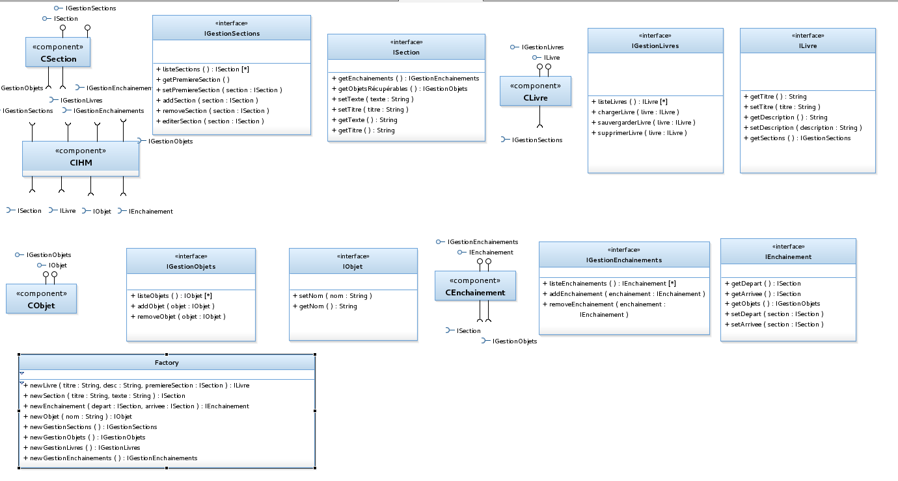
COMPOSANTS IDENTIFIES

Slide 4
DIAGRAMME DE CLASSE

Slide 5
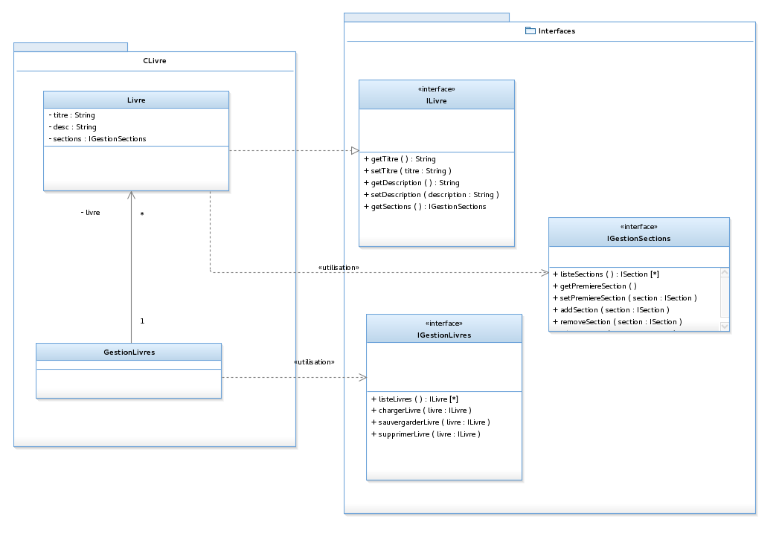
COMPOSANT LIVRE

Slide 6
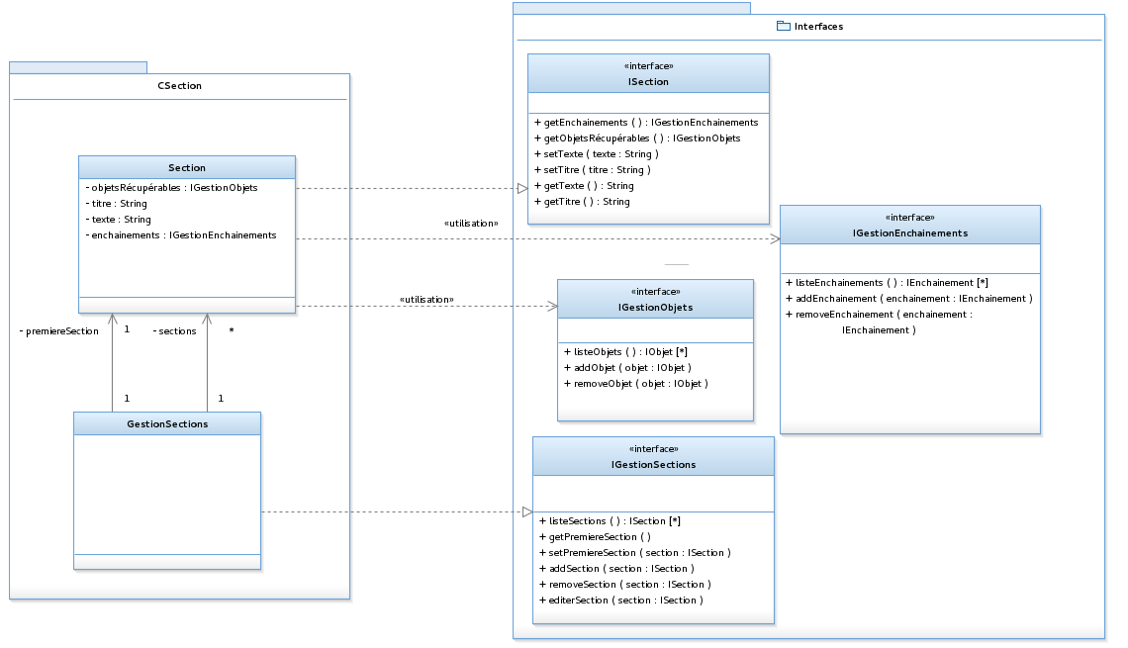
COMPOSANT SECTION

Slide 7
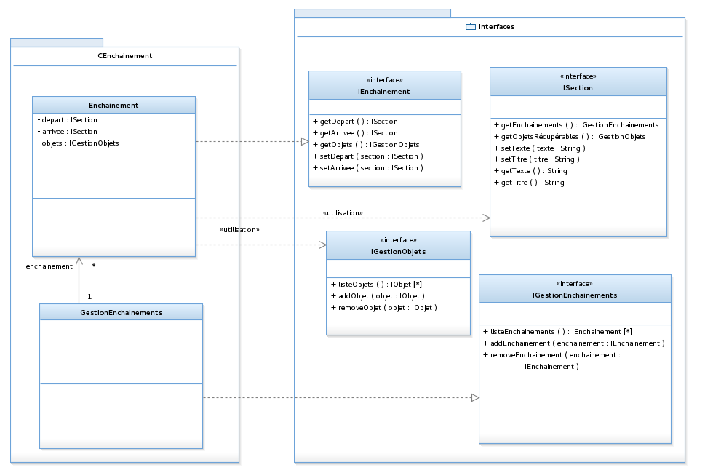
COMPOSANT ENCHAINEMENT

Slide 8
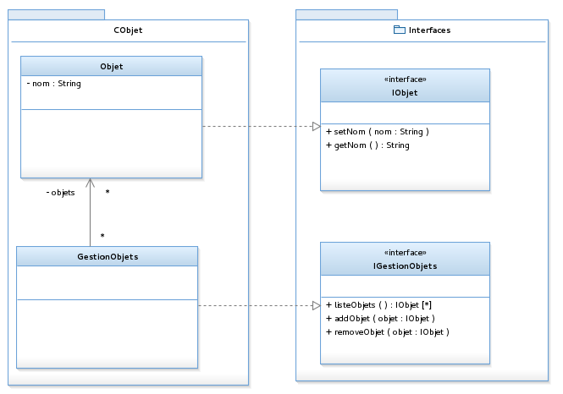
COMPOSANT OBJET

Slide 9
DIAGRAMME DE STRUCTURE INTERNE

Slide 10
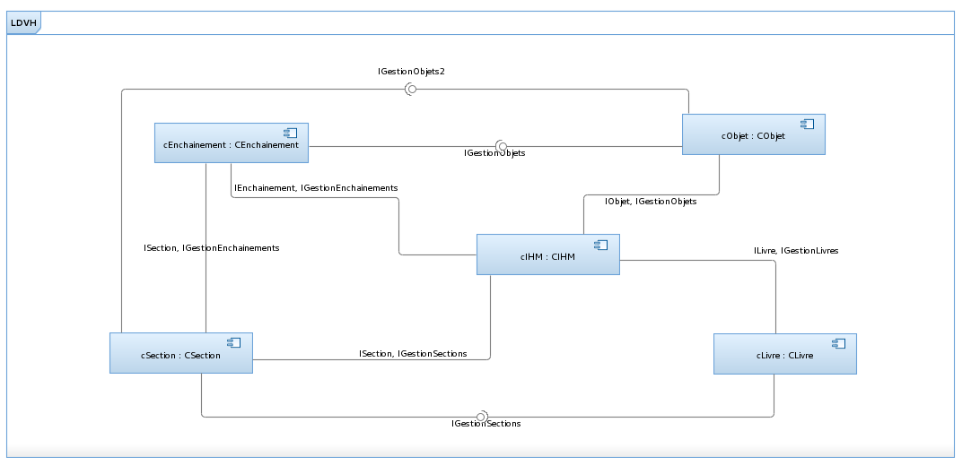
DIAGRAMME DE STRUCTURE INTERNE

Slide 11
DIAGRAMMES DE SEQUENCE

Slide 12
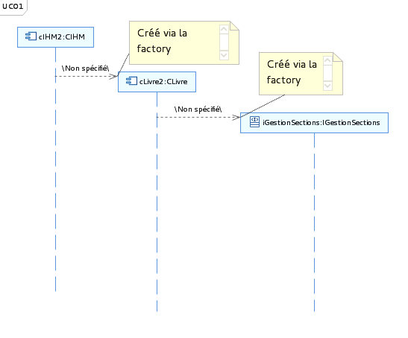
CRÉER LIVRE

Slide 13
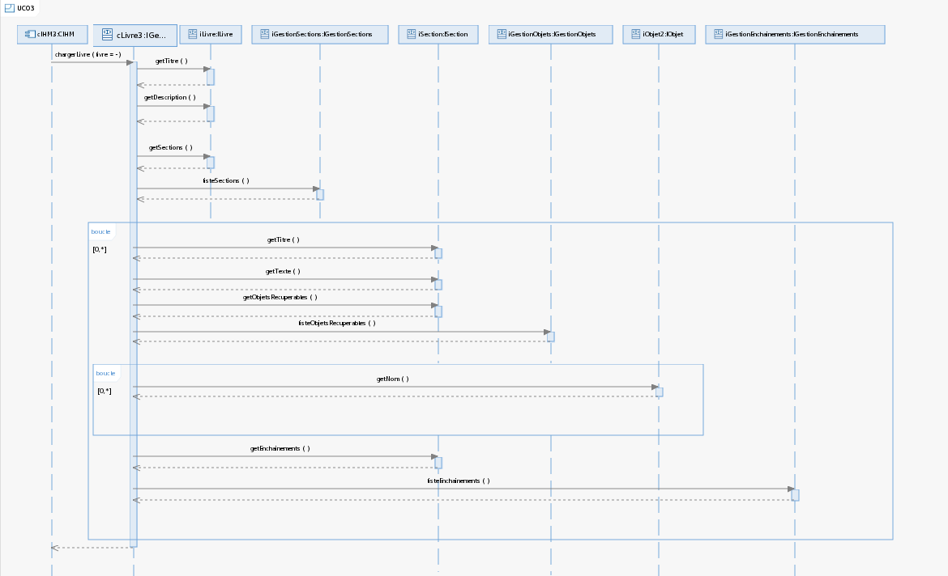
CHARGER LIVRE

Slide 14
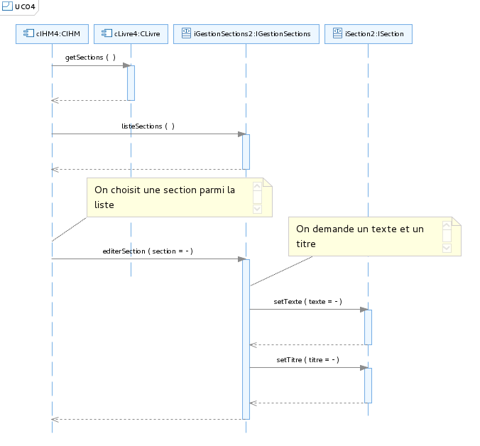
EDITER SECTION

Slide 15
TESTS D’INTEGRATION

Slide 16
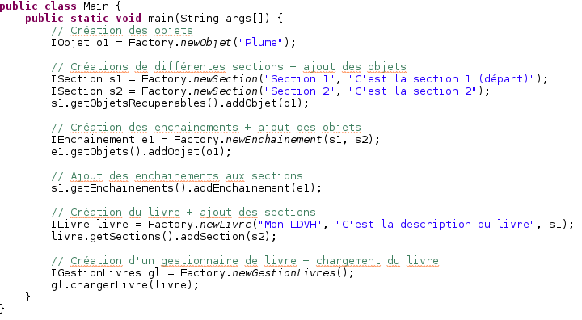
TEST D’INTEGRATION

Slide 17
EXEMPLE D’EXECUTION

Slide 18
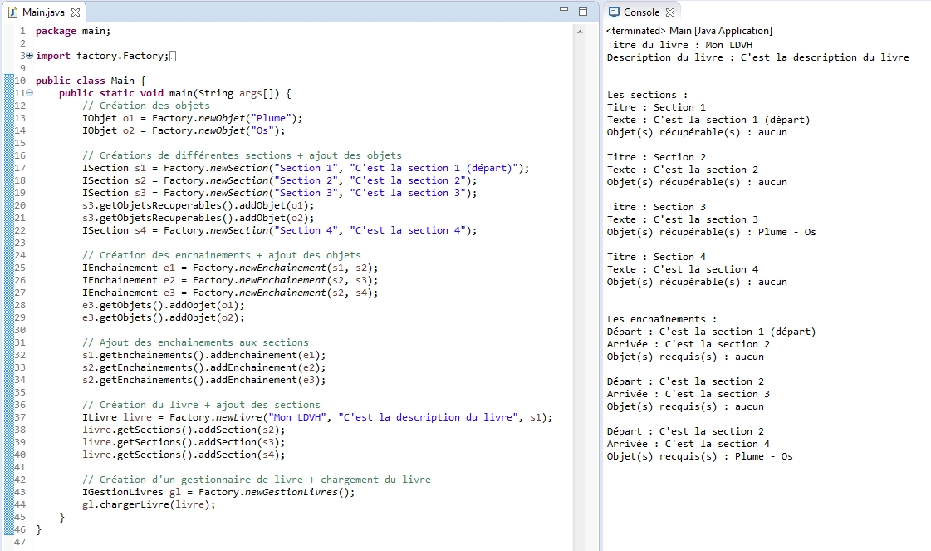
EXEMPLE

